Slide 1
Estatística: Aplicação ao Sensoriamento Remoto
SER 204
Intervalo de Confiança
Camilo Daleles Rennó
camilo.renno@inpe.br
acesso do conteúdo do curso em Bibdigital do INPE ou GitHub

Slide 2

Distribuições amostrais
Um parâmetro pode ser estimado através de um único valor (estimador pontual)
f(x)
amostra
X₁, X₂, ..., X_{n}
?
0
X
μ
Se amostras de tamanho n fossem obtidas e para cada uma fosse calculada $\overline{X}$,
poderíamos esperar que todas tivessem o mesmo valor?
Muito pouco provável!
Como o estimador é uma v.a., então há, pelo menos teoricamente, uma distribuição associada a esse estimador.
Conhecer essas distribuições é fundamental para se entender o quão próximas ou distintas poderão ser as estimativas obtidas para as diferentes amostras, ou seja, entender qual a relação existente entre o estimador e o parâmetro que se deseja estimar.

Slide 3


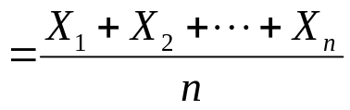

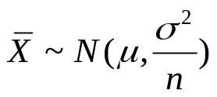
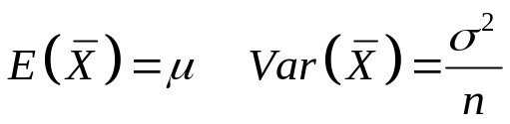


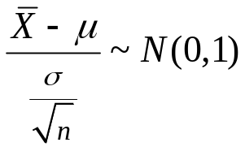

Distribuição amostral relacionada com
$\left\{X_{1},X_{2},…,X_{n}\right\}$ amostra aleatória
distribuição desconhecida, μ desconhecido, mas σ² conhecido
Se :
Se n for grande (ou seja, adotando-se o TLC):
se X tiver distribuição Normal ou se n for grande (TLC válida)
é necessário conhecer σ²
Conclusão: sempre que precisarmos entender a relação entre $\overline{X}$ e μ, iremos usar a distribuição Normal Padrão, desde que $σ^{2}$ seja conhecida.

Slide 4


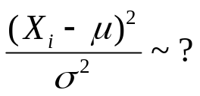
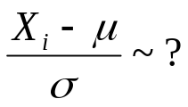
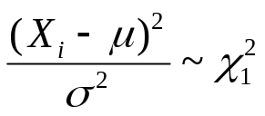
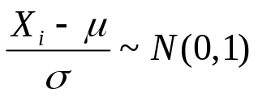
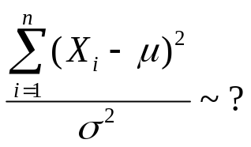
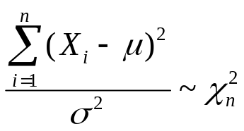
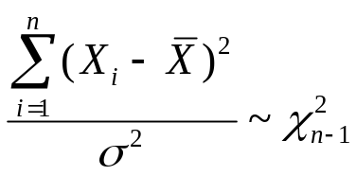
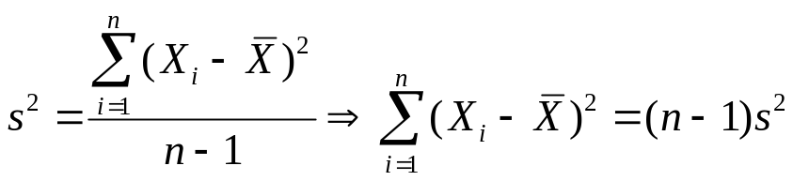
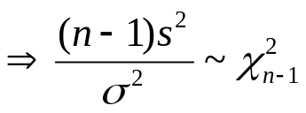

Distribuição amostral relacionada com s²
amostra aleatória
Se
distribuição normal com μ e σ² desconhecidos
⇒ precisaria conhecer μ !
Substituindo-se μ por $\overline{X}$ tem-se que
(perde-se 1 grau de liberdade)
mas
Conclusão: sempre que precisarmos entender a relação entre s² e σ², iremos usar a distribuição Qui-quadrado (neste caso, é necessário que $X\sim Normal$).

Slide 5


Graus de liberdade
De modo geral, pode-se entender “grau de liberdade” como o número de valores que, no final de um cálculo de uma estatística, estão “livres para variarem”, ou seja, que têm o comportamento de variáveis aleatórias.
Por exemplo: deseja-se avaliar os desvios em torno da média a partir de uma amostra de 3 valores retirados de uma população normalmente distribuída.
Amostra:
(μ é conhecida)
Quais são os valores possíveis de serem obtidos nesta amostra?
R: Neste caso, posso escolher “livremente” quaisquer 3 valores entre -∞ e +∞
-3,5
0,5
100,9
?
?
?

Slide 6

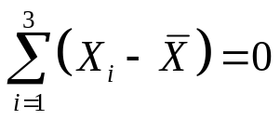


Graus de liberdade
Agora, se μ é desconhecido e o substituímos por $\overline{X}$ ...
Amostra:
Como então
Assim, ao se escolher os dois primeiros valores, o terceiro é necessariamente conhecido. Neste caso, perde-se 1 grau de liberdade
-1,5
0,1
1,4
?
?
?
As perdas de graus de liberdade acontecem sempre que um parâmetro é substituído por seu estimador

Slide 7
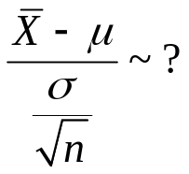

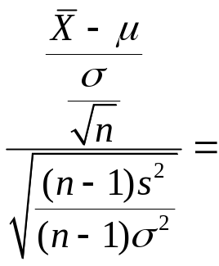
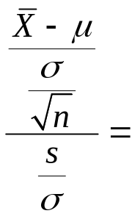
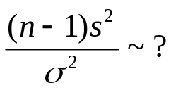

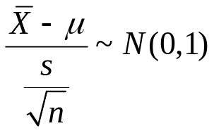
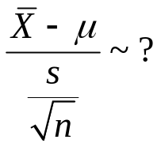
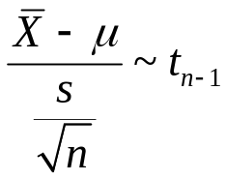
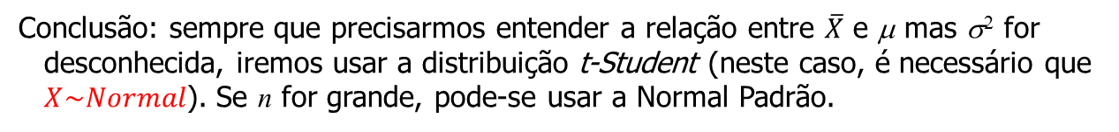
Distribuição amostral relacionada com
amostra aleatória
Se
distribuição normal com μ e σ² desconhecidos
Lembrete:
Se n é grande (n > 100):
Conclusão: sempre que precisarmos entender a relação entre $\overline{X}$ e μ mas σ² for desconhecida, iremos usar a distribuição t-Student (neste caso, é necessário que $X\sim Normal$). Se n for grande, pode-se usar a Normal Padrão.

Slide 8
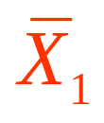
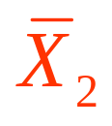






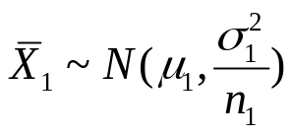

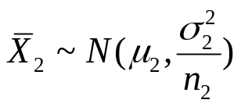
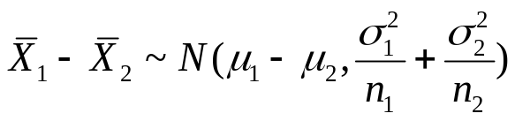

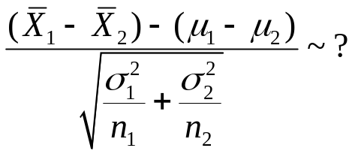


Distribuição amostral relacionada com e
2 amostras aleatórias independentes
desconhecidas, mas conhecidas
f(X)
2
Quão próximos estão $μ_{1}$ e $μ_{2}$ ?
1
0
X
Normal Padrão

Slide 9

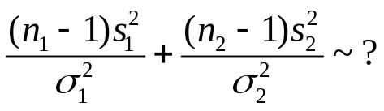

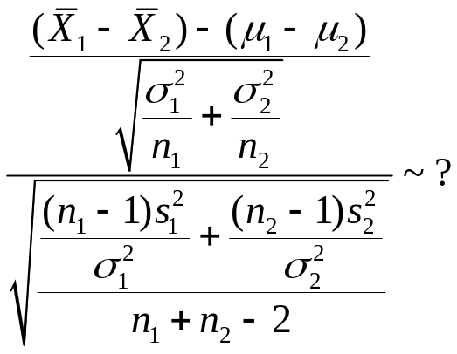

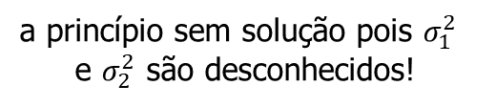
Distribuição amostral relacionada com e
2 amostras aleatórias independentes
e desconhecidas
f(X)
2
1
0
X
a princípio sem solução pois $σ_{1}^{2}$ e $σ_{2}^{2}$ são desconhecidos!

Slide 10
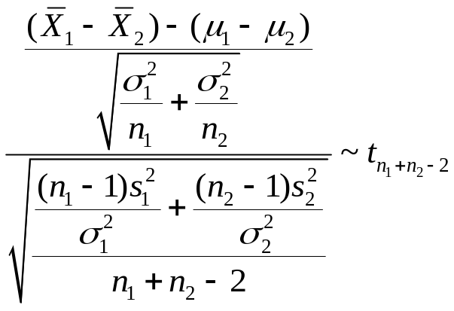

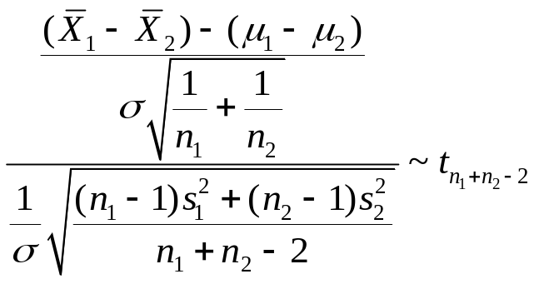
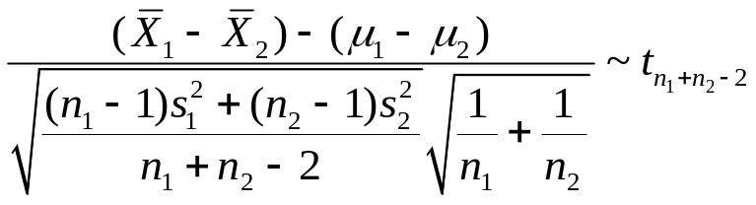
Distribuição amostral relacionada com e
(fazendo
)
abordagem homocedástica
rearranjando os termos...

Slide 11

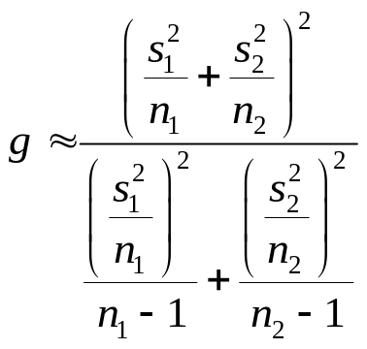
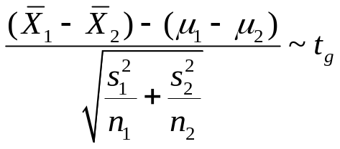
Distribuição amostral relacionada com e
(considerando
)
abordagem heterocedástica
Importante: a seleção de qual abordagem (homo ou heterocedástica) deve ser adotada é feita verificando-se previamente se as variâncias populacionais podem ou não ser consideradas iguais (teste de hipóteses)

Slide 12


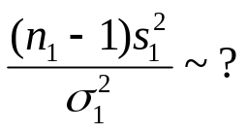



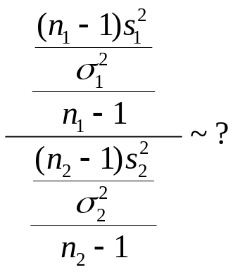
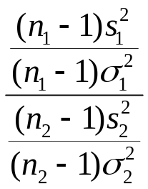
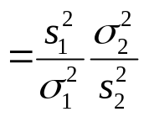
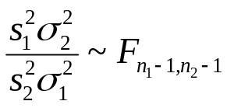


Distribuição amostral relacionada com e
2 amostras aleatórias independentes
e desconhecidas
f(X)
2
Quão semelhantes são $σ_{1}^{2}$ e$σ_{2}^{2}$?
1
0
X

Slide 13

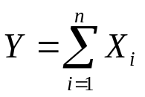
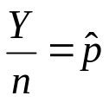

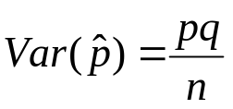

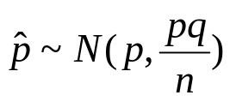
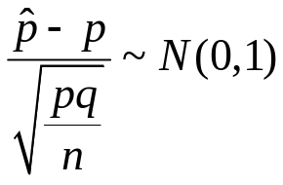
Distribuição amostral relacionada com
Y ~ Binomial(n, p)
X_{i} ~ Bernoulli p = P(X_{i} = 1) ⇔ P(sucesso)
Proporção Amostral
Qual a distribuição de ?
Se n for grande (ou seja, adotando-se o TLC):

Slide 14


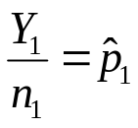
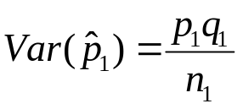

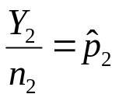
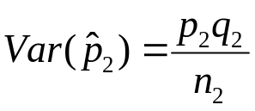




Distribuição amostral relacionada com e
Y₁ ~ Binomial(n₁, p₁)
Y₂ ~ Binomial(n₂, p₂)
Se n₁ e n₂ forem grandes (ou seja, adotando-se o TLC):

Slide 15














Distribuições amostrais (Resumo)
se σ² é conhecida
para
se σ² é desconhecida
para s²
se e são conhecidas
para
se e são desconhecidas, mas
se e são desconhecidas, mas
para
para
para

Slide 16


Intervalo de Confiança
Um parâmetro pode ser estimado através de um único valor (estimador pontual)
f(x)
Qual a probabilidade de que $\overline{X}$
tenha exatamente o valor de μ ?
amostra
X₁, X₂, ..., X_{n}
?
0
X
(improvável)
μ
Uma alternativa é definir um intervalo de estimativas mais prováveis de acordo com a distribuição teórica da estatística (estimador), que é uma v.a.
Para isso, é necessário conhecer esta distribuição

Slide 17


Intervalo de Confiança para μ
amostra aleatória
distribuição desconhecida, μ desconhecido, mas σ² conhecido
Se ou se n for grande (ou seja, adotando-se o TLC):
f(x)
f( )
amostra
X₁, X₂, ..., X_{n}
μ
?
0
X_{i}
0
μ
μ

Slide 18



Intervalo de Confiança para μ
distribuição desconhecida, μ desconhecido, mas σ² conhecido
se X tiver distribuição normal ou n for grande (TLC)
(Normal Padrão)
-∞
0
+∞
valores mais frequentes

Slide 19







Intervalo de Confiança para μ
distribuição desconhecida, μ desconhecido, mas σ² conhecido
se X tiver distribuição normal ou n for grande (TLC)
(Normal Padrão)
Z
-∞
-z
0
z
+∞
nível de significância
IC para μ
nível de confiança

Slide 20


Intervalo de Confiança para μ
Exemplo: uma v.a. qualquer tem uma distribuição desconhecida com média μ também desconhecida e variância σ² = 16. Retira-se uma amostra de 36 valores e calcula-se a média amostral. Construa um IC de 95% para μ supondo que $\overline{X}$ = 12,7
2,5%
95%
2,5%
-∞
-z
0
z
+∞
?

Slide 21



Intervalo de Confiança para μ
-∞
0
z
+∞

Slide 22


Intervalo de Confiança para μ
Exemplo: uma v.a. qualquer tem uma distribuição desconhecida com média μ também desconhecida e variância σ² = 16. Retira-se uma amostra de 36 valores e calcula-se a média amostral. Construa um IC de 95% para μ supondo que $\overline{X}$ = 12,7
2,5%
95%
2,5%
-∞
-z
0
z
+∞
Mas o que significa realmente este IC?
?
1,96

Slide 23



Como Interpretar o IC para μ?
Suponha uma v.a. X normalmente distribuída com μ = 10 e σ² = 4
Sorteia-se 50 valores aleatoriamente e calcula-se $\overline{X}$. Em seguida determina-se o IC para μ com 95% de confiança, ou seja
(O IC varia para cada amostra!!!)
Através de simulações, foram gerados inúmeros IC, um para cada amostra...
μ
não contém μ !
Interpretação: 95% dos possíveis IC obtidos a partir de uma amostra de tamanho 50, conterão de fato a verdadeira média μ
(ver IC.xls)

Slide 24


Intervalo de Confiança para μ
Como poderíamos obter intervalos de confiança mais estreitos, ou seja, com limites mais próximos da média verdadeira μ?
-∞
-z
0
z
+∞
diminuindo-se o nível de confiança
quanto menor $1−α$, menor será z
mas maior será a probabilidade do IC não conter a verdadeira μ !
aumentando-se o tamanho da amostra
quanto maior n menor será a variância de $\overline{X}$
nível de significância
nível de confiança
← melhor opção
É possível obter ICs com 100% de confiança?
Não

Slide 25







Intervalo de Confiança para σ²
χ²
0
+∞
IC para σ²

Slide 26





Intervalo de Confiança para σ²
Exemplo: uma v.a. qualquer tem uma distribuição normal com média μ e variância σ² desconhecidas. Retira-se uma amostra de 25 valores e calcula-se a variância amostral. Construa um IC de 95% para σ² supondo que s² = 2,34.
0
+∞
?
?

Slide 27






Distribuição χ²
0
+∞

Slide 28


Intervalo de Confiança para σ²
Exemplo: uma v.a. qualquer tem uma distribuição normal com média μ e variância σ² desconhecidas. Retira-se uma amostra de 25 valores e calcula-se a variância amostral. Construa um IC de 95% para σ² supondo que s² = 2,34.
0
+∞
?
?
12,40
39,36

Slide 29







Intervalo de Confiança para μ com σ² desconhecida
μ e σ² desconhecidos
T
-∞
-t
0
t
+∞
IC para μ

Slide 30



Intervalo de Confiança para μ com σ² desconhecida
Exemplo: uma v.a. qualquer tem uma distribuição normal com média μ e variância σ² desconhecidas. Retira-se uma amostra de 25 valores e calcula-se a média amostral e a variância amostral. Construa um IC de 95% para μ supondo que $\overline{X}$ = 12,7 e s² = 16.
2,5%
95%
2,5%
-∞
-t
0
t
+∞
?

Slide 31





Distribuição t de Student
-∞
0
t
+∞

Slide 32


Intervalo de Confiança para μ com σ² desconhecida
Exemplo: uma v.a. qualquer tem uma distribuição normal com média μ e variância σ² desconhecidas. Retira-se uma amostra de 25 valores e calcula-se a média amostral e a variância amostral. Construa um IC de 95% para μ supondo que e s² = 16.
2,5%
95%
2,5%
-∞
-t
0
t
+∞
?
2,064

Slide 33






Intervalo de Confiança para proporção p
Z
-∞
-z
0
z
+∞
IC para p

Slide 34
Intervalos de Confiança (Resumo)
se σ² é conhecida
para μ
se σ² é desconhecida
para σ²
para p
É possível também construir IC de modo a comparar parâmetros de 2 populações
(ver o material extra desse tema)
No entanto, esse propósito será melhor abordado em Testes de Hipótese

Slide 35
Intervalos de Confiança (Resumo)
Observações importantes:
Os ICs são construídos a partir de uma distribuição que relaciona o estimador pontual ao seu parâmetro;
Para se conseguir ICs mais estreitos, conservando-se o mesmo nível de confiança, deve-se aumentar o tamanho da amostra;
Caso o IC seja utilizado para verificar se o parâmetro para o qual o IC foi construído tem um determinado valor, deve-se aceitar qualquer valor presente dentro do intervalo, considerando o nível de confiança adotado;
Ex: se o IC para μ for P(20,3 < μ < 43,8) = 0,95
μ pode ser 30?
SIM
“não se pode negar que ela seja 30” ou
“não há razões para discordar que a verdadeira média μ seja de fato 30”
μ pode ser 21?
SIM
considerando 95% de confiança
μ pode ser 45?
NÃO
(se mudar o nível de confiança, pode-se mudar a conclusão)
Intervalo de Confiança (estimação de parâmetro)
≠
Intervalo de Credibilidade (ocorrência de valores simulados)

